Slide 1
Автоматизация техподдержки 1С-франчайзи
Илья Говядко

Slide 2
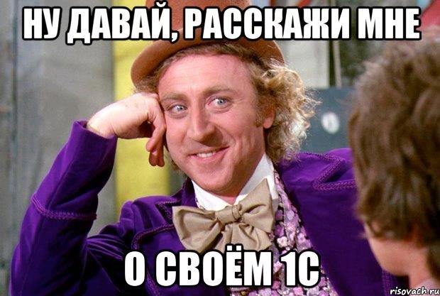

Slide 3




Наша команда
Илья Говядко
Михаил Круглов
Руководитель проекта
Специалист по 1С
Владимир Тарасенко
Юрий Аксенов
Никита Возисов
Front-end разработчик
Back-end разработчик
Front-end разработчик

Slide 4



1С - франшиза

Slide 5

Франчайзи - те, кто продают 1С

Slide 6

Но, не только продают

Slide 7
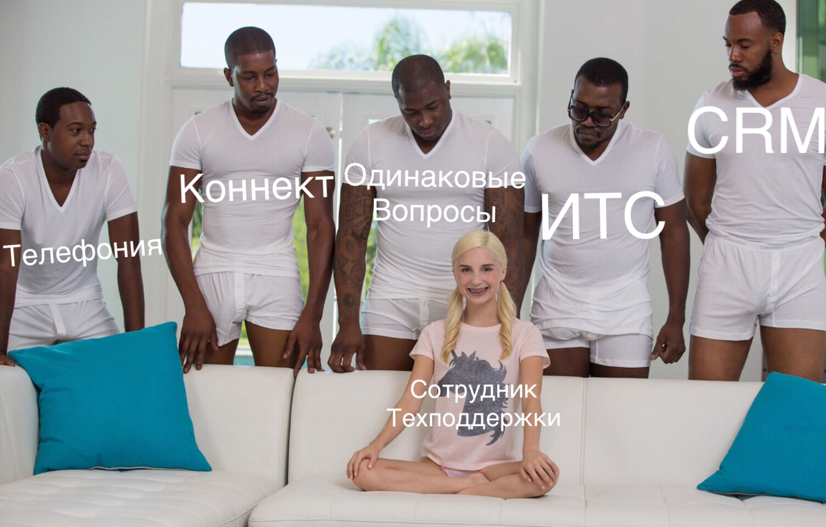

Slide 8






Как было до нас

Slide 9

Как было до нас
Как сделали мы

Slide 10
Наши решения
1
Сайт технической поддержки
2
Расширение для 1С CRM
3
Чат-бот для 1С Коннекта

Slide 11
Наши решения
Наши планы
1
1
Сайт технической поддержки
Разработка логики мессенджера на сайте
2
2
Расширение для 1С CRM
Интеграция с Вк, Telegram, WhatsApp
3
3
Чат-бот для 1С Коннекта
Разработка софтфона
4
Интеграция с решениями 1С

Slide 12
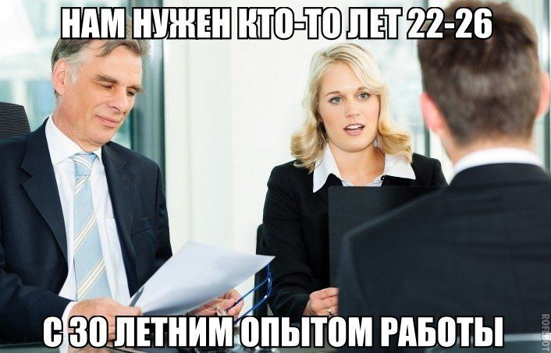

Slide 13
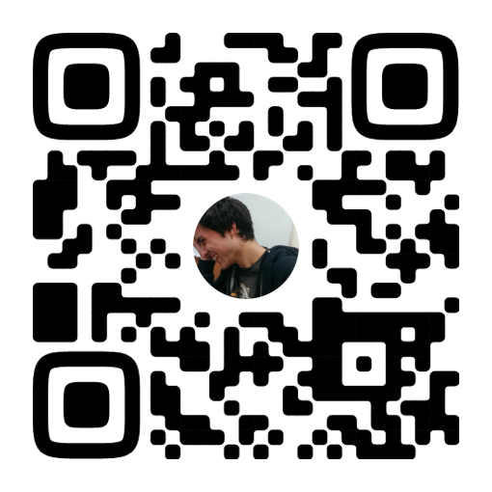
Спасибо за внимание!
Email: govjadkoilja@yandex.ru
ВК: https://vk.com/id43376670
Telegram: https://t.me/IlyaGovyadko

